Slide 1
Ch3 软件开发过程中中的规范
黄作胜

Slide 2


〇、前情回顾
协作沟通
协作准则
管理规范
考核作业
协作工具
开发规范
考核作业
完成课程
开发环境
需求
开发实例
开发工具
设计
深入的实践
实现
测试

Slide 3
〇、前情回顾
1、认识协作
2、团队与沟通
3、协作工具

Slide 4

章节回顾
1、认识协作
为什么要协作
协作的情景
2、团队与沟通
团队的角色
团队中的沟通方式
3、协作的工具
数据共享工具
项目管理工具
开发协作工具
SVN
GIT

Slide 5
软件开发过程中的规范
认识协作
团队与沟通
协作的工具

Slide 6
目录
3.1开发规范的重要性
3.2文档规范
3.3编程规范
3.4流程规范
3.5敏捷

Slide 7
规则的重要性
int APIENTRY wWinMain(_In_ HINSTANCE hInstance,
_In_opt_ HINSTANCE hPrevInstance,
_In_ LPWSTR lpCmdLine,
_In_ int nCmdShow)
{
___ ____ ___________ _________ _____ _________
______ _________ _______ ________ __________
____________ __________
}

Slide 8
#define ___ ::MessageBox
#define ____ (
#define _____ L"软件工程实践指导"
#define ______ L"Hello!"
#define _______ MB_OKCANCEL
#define ________ )
#define _________ ,
#define __________ ;
#define ___________ NULL
#define ____________ return 1

Slide 9
另一段代码
/*
وفيما يلي وصف وظيفة هذا الكود
هو تحقيق وظيفة واحد يترجم السلسلة الرقمية
画像フォーマットのファイルパス
*/
// 楼上的注释是神马意思？
void fun()
{
}

Slide 10
目录
3.1开发规范的重要性
3.2文档规范
3.3编程规范
3.4流程规范
3.5敏捷

Slide 11
为什么要有文档
理解问题本身是有分歧的
语言本身会有歧义
形成文档是达成共识的过程
文档记录达成的共识
文档记录达成共识的过程
需求会经常发生变更

Slide 12
需求发生变更的原因
需求会逐渐更明确
随着产品研究深入，会有进一步的使用需求产生
需求整理过程中，对原有业务进行了重新规划
需求人员能力不足
……

Slide 13
文档规范
规范文档的种类
规范文档的格式
规范文档的内容
规范文档的内容变动
规范文档的管理办法

Slide 14
软件开发过程中的文档
规范性文档
流程性文档
描述性文档

Slide 15
一些规范性文档
开发文档规范
代码编写规范
服务器操作规范
……

Slide 16
文档本身的规范
文档的命名规则
文档的编号规则
文档的行文规则

Slide 17
流程性文档
可行性分析说明书
需求说明书
设计说明书
测试要点说明
……

Slide 18
描述性文档
软件操作手册
……

Slide 19
目录
3.1开发规范的重要性
3.2文档规范
3.3编程规范
3.4流程规范
3.5敏捷

Slide 20
为什么要有编程规范
每个人写代码都有自己的风格
避免一些常见的错误
特殊规则避免行业特殊的问题
质量标准统一

Slide 21
一般都规范哪些
命名
注释
常见写法
行业相关规范
……

Slide 22
一些参考
Google
Microsoft
Facebook
阿里巴巴

Slide 23
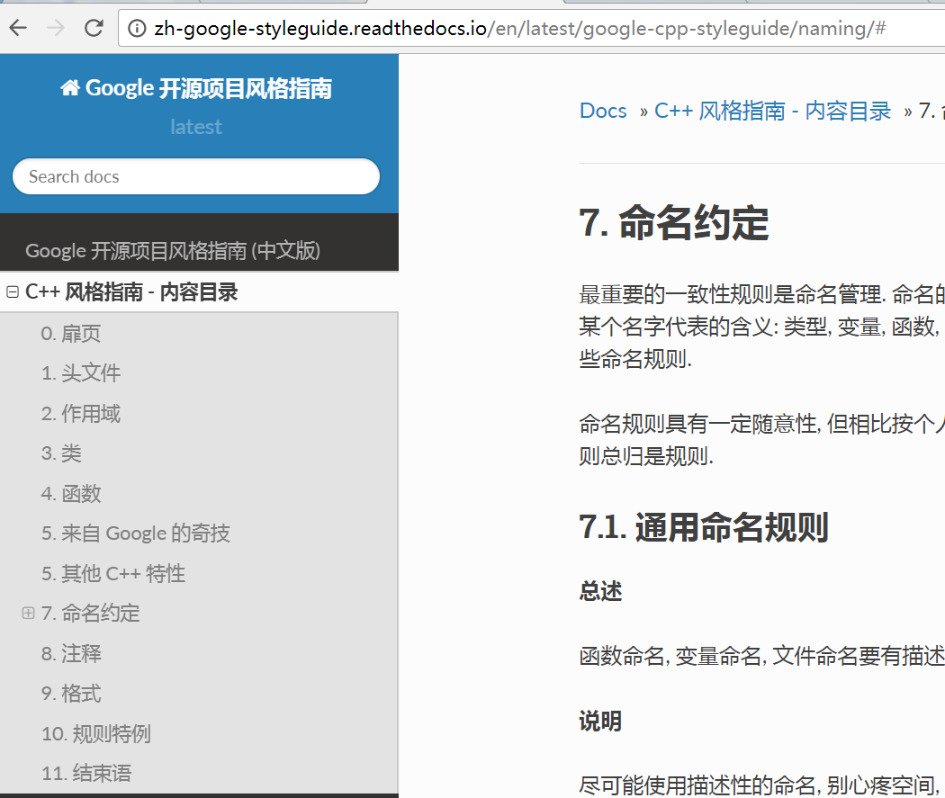
Google – C++

Slide 24
目录
3.1开发规范的重要性
3.2文档规范
3.3编程规范
3.4流程规范
3.5敏捷

Slide 25
流程规范的内容
定义角色分工
工作衔接处理说明
项目流程说明
项目进度说明和进度规划

Slide 26
哪些流程

Slide 27
怎样进行流程管理
用人监督 PM
分工记表
用流程软件

Slide 28
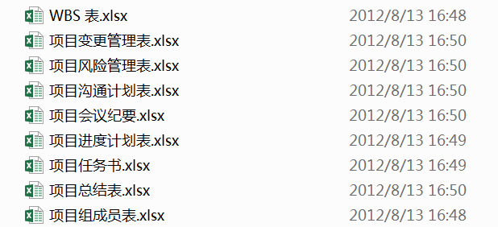
一些流程化的方法

Slide 29
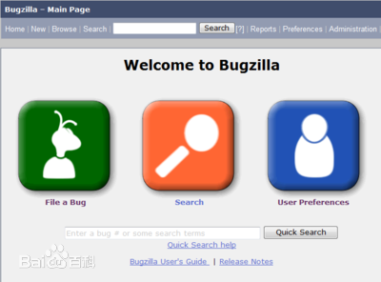
一些流程软件
Bugzilla: 开源的缺陷跟踪系统（Bug-Tracking System），它可以管理软件开发中缺陷的提交（new），修复（resolve），关闭（close）等整个生命周期

Slide 30

一些流程软件
Jira :被广泛应用于缺陷跟踪、客户服务、需求收集、流程审批、任务跟踪、项目跟踪和敏捷管理等工作领域。

Slide 31
其他产品
Axosoft
Redmine
TestTracker
腾讯TAPD
禅道

Slide 32
目录
3.1开发规范的重要性
3.2文档规范
3.3编程规范
3.4流程规范
3.5敏捷

Slide 33
敏捷开发
以人为核心、迭代、循序渐进的开发方法

Slide 34
一些特点
快速应对需求变化
迭代式开发
及时修正问题

Slide 35
工作形式
XP
Scrum
Kanban(看板)

Slide 36
XP -- ExtremeProgramming
适合小团队
突出了人在软件开发过程中的作用
直接编程比什么（文档、架构）都有效
沟通、简单、反馈、尊重和勇气
测试驱动开发
结对编程
严格遵守流程

Slide 37
Scrum
强调项目的管理
划分出角色：Product Owner、Scrum Master、Scrum Team
通过管理，对任务根据需要加以灵活调整

Slide 38
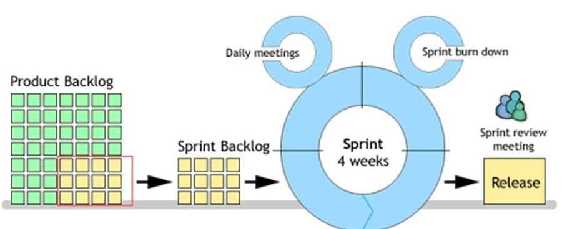
Scrum 开发模型

Slide 39
Kanban
主要的目的是做过程改进
寻找瓶颈和短板

Slide 40
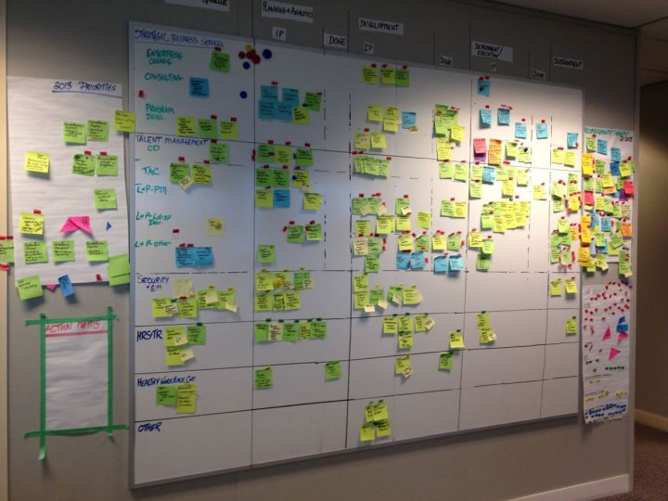
一个看板

Slide 41
对比
XP是开发方法论
Scrum是管理
Kanban是手段

Slide 42
Q&A

